Slide 1


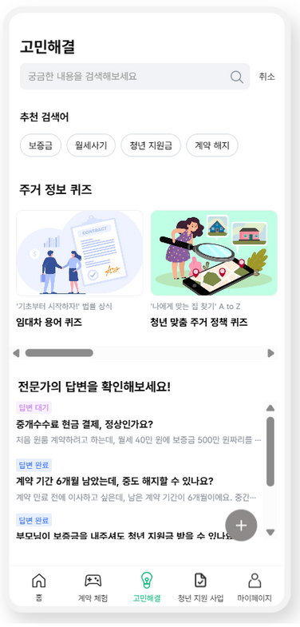
앱 개발 관련 경험
제 13회 K-해커톤 2분과(메타버스 플랫폼 활용) 우수상 수상
  메타버스 기반 임대차 계약 체험 서비스 기획, 개발
  애플리케이션 내 ‘고민 해결’ 페이지
(주거 정보 퀴즈, 전문가 Q&A) 기획, 개발
중앙학술개발동아리 아롬 디자인부 부원 (2024)
  Figma, Illustrator, After Effects 사용 경험

Slide 2
장점
  작은 디테일까지 놓치지 않는 꼼꼼함
  끈기 있게 문제를 해결하는 태도
  새로운 분야에도 주저하지 않고 도전하는 자세

Slide 3


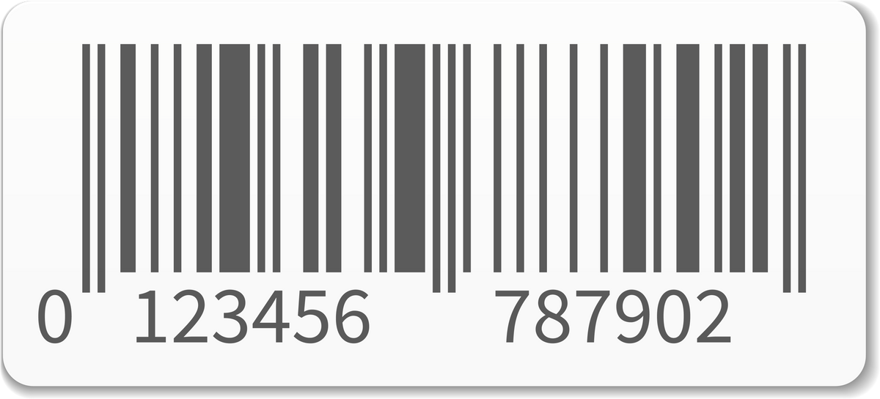
프로젝트 아이디어
온라인 LP플레이어 앱
- 좋아하는 앨범을 나만의 선반에 진열하고,
LP가 회전하는 모습을 담은 UI로 음악을 감상하는 온라인 플레이어-
기본 로직
저장하고 싶은 앨범 선택
→ 선택한 앨범 선반에 진열
→ 선반에 배치된 앨범을 LP플레이어로 드래그
→ LP플레이어 회전 & 노래 재생
모집 인원: 3~4명
모집 역할: 백엔드 희망 (크게 상관없습니다)
!!해커톤 당일 참여가 어려울 것 같습니다ㅜㅜ

